Slide 1



Програмна система для управління замовленнями та обслуговування клієнтів хімчистки
Бут Анна Юріївна, ПЗПІ-23-8
Керівник: доц. кафедри ПІ Кравець Н. С
10 червня 2026

Slide 2
Мета роботи
Метою роботи є розробка програмної системи управління замовленнями та обслуговування клієнтів хімчистки, яка автоматизує повний цикл надання послуг – від консультації клієнта і оформлення замовлення до контролю виконання, кур'єрської доставки та формування фінансової звітності.
Актуальність роботи зумовлена відсутністю доступних спеціалізованих програмних рішень для автоматизації мереж хімчисток з підтримкою сучасних технологій штучного інтелекту. Існуючі універсальні системи управління замовленнями не враховують специфіку галузі. Інтеграція ШІ-асистента для консультування клієнтів є інноваційним підходом, що значно підвищує рівень сервісу і знижує навантаження на персонал.
2

Slide 3

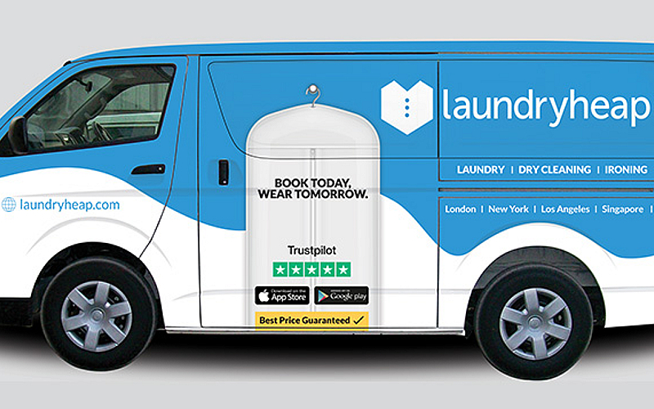
Аналіз аналога: система Laundryheap
Система Laundryheap є міжнародним сервісом для замовлення послуг хімчистки та прання з доставкою додому, що дозволяє клієнтам відстежувати статус виконання.
Недоліки:
відсутність інструментів для управління внутрішніми процесами хімчистки;
сервіс орієнтований на кінцевого споживача, а не на автоматизацію роботи підприємства;
висока комісія за використання платформи.
3

Slide 4

Аналіз аналога: хімчистка Mink
Сервіс надає можливість оформлювати замовлення подібно до інтернет-магазину – користувач може обрати тип доставки, додати коментар до замовлення та залишити контактні дані.
Недоліки:
відсутність відкритих інструментів для управління внутрішніми процесами;
обмежений функціонал для контролю виконання замовлень;
відсутність системи обліку матеріалів і витрат;
обмежені можливості аналітики.
4

Slide 5

Аналіз аналога: платформа CleanCloud
Платформа CleanCloud розроблена спеціально для хімчисток та суміжних сервісів. Вона дозволяє створювати замовлення, додавати клієнтів вручну, вести облік послуг, керувати статусами замовлень та здійснювати контроль роботи персоналу.
Недоліки:
висока вартість підписки;
залежність від хмарного сервісу;
обмежений функціонал, бо існує можливість лише відслідковування замовлень клієнтів;
інтерфейс може бути перевантажений для нових користувачів.
5

Slide 6

Аналіз аналога: CRM-система Zoho
CRM-система Zoho призначена для управління клієнтами та автоматизації бізнес-процесів у різних галузях
Недоліки:
відсутність спеціалізованих функцій для хімчисток;
потреба у додатковій адаптації та налаштуванні;
складність освоєння для нових користувачів;
частина функцій доступна лише у платних тарифах.
6

Slide 7
Постановка задачі та опис системи
Проблема полягає у тому, що традиційні процеси обслуговування клієнтів у хімчистках часто пов’язані з рядом незручностей: необхідністю особистого відвідування пунктів прийому, відсутністю можливості швидко отримати попередню оцінку вартості послуг, складністю відстеження статусу замовлення або комунікації з персоналом.
Результатом роботи є програмна система, яка дозволяє клієнтам у зручний спосіб оформлювати замовлення на послуги хімчистки, відстежувати статус виконання замовлення та здійснювати оплату онлайн. Для персоналу та власників бізнесу система забезпечує ведення обліку клієнтів, контролю термінів виконання, управління доставки кур'єром речей.
7

Slide 8





Вибір технологій розробки
Backend: Python, FastAPI, PostgreSQL, SQLAlchemy, Redis, JWT
Frontend: React 18, Vite, React Query, axios, react-i18next
Mobile: Kotlin, Retrofit 2, Google Maps SDK
Azure: App Service, Static Web Apps, PostgreSQL Flexible Server, Managed Redis, Blob Storage, OpenAI GPT-4o-mini, Key Vault, Virtual Network
DevOps: GitHub Actions, Azure Monitor, Application Insights
8

Slide 9
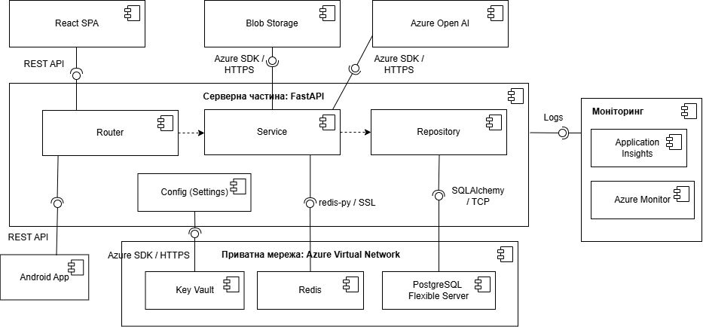
Архітектура створеного програмного забезпечення
Архітектура системи Perfecto — N-рівневий вебзастосунок розгорнутий на Microsoft Azure.
Клієнтська частина представлена двома клієнтами: React SPA для адміністраторів і клієнтів та Android-застосунком для кур'єрів. Обидва взаємодіють із сервером через REST API по HTTPS.
Сервер: FastAPI з багатошаровою архітектурою Router → Service → Repository.
Хмарна інфраструктура:
PostgreSQL — сховище даних;
Redis — кешування та контекст діалогів;
Blob Storage — фотографії виробів;
OpenAI GPT-4o-mini — ШІ-асистент;
Key Vault — секрети та ключі доступу;
Virtual Network — мережева ізоляція.
9

Slide 10



Опис програмного забезпечення, що було використано у дослідженні
Спочатку було створено ресурсну групу perfecto-rg з ключовими ресурсами (Azure Blob Storage, Azure Virtual Network, Azure OpenAI Service) у хмарній платформі Microsoft Azure. Далі реалізовано базу даних у СУБД PostgreSQL та серверну частину за допомогою фреймворку FastAPI з багатошаровою архітектурою. Заключним етапом стало проєктування клієнтської частини з використанням бібліотеки React та мобільного застосунку для кур'єра на Kotlin.
10

Slide 11
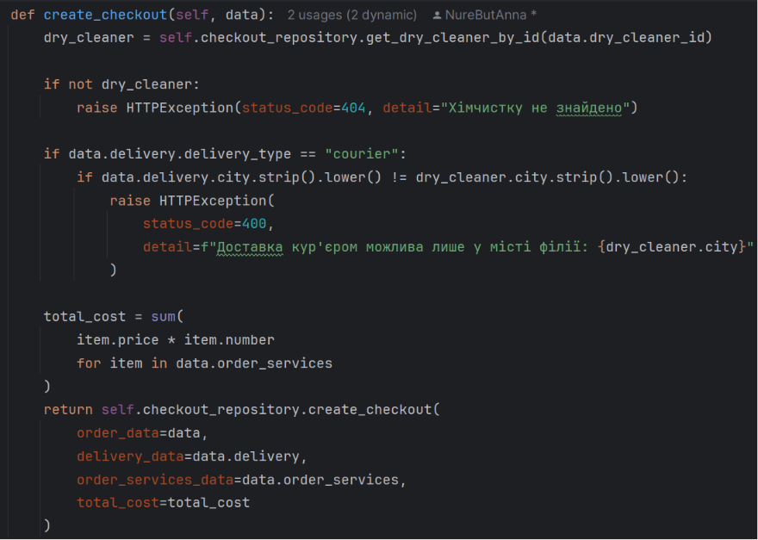
Приклад реалізації: backend
Сервісний метод створення замовлення: валідація бізнес-правил, обчислення вартості та делегування збереження репозиторію.
11

Slide 12
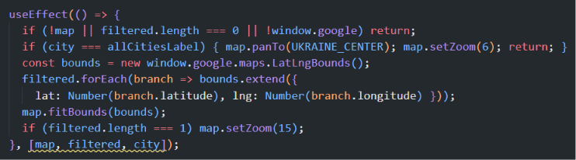
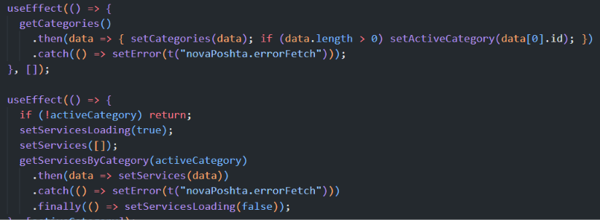
Приклад реалізації: frontend
Синхронізація карти зі станом
Каскадне завантаження категорій та відповідних послуги
12

Slide 13
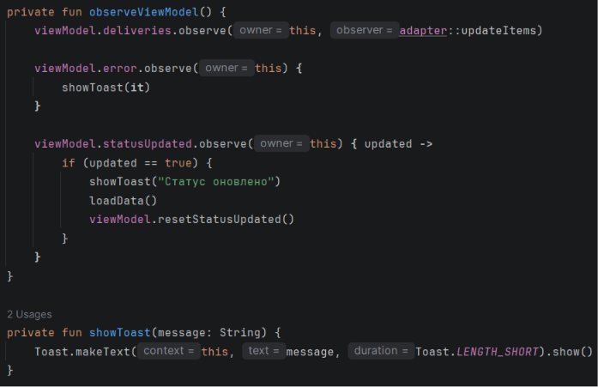
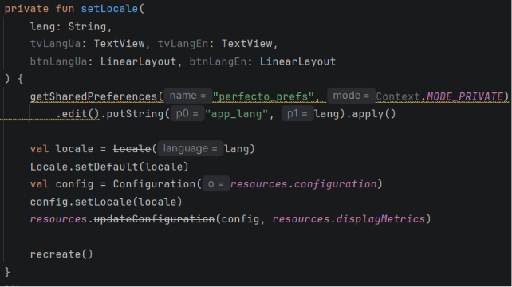
Приклад реалізації: mobile
Підписка на LiveData: оновлення списку, обробка помилок і реакція на зміну статусу замовлення.
Динамічне перемикання мови через збереження локалі в SharedPreferences та перезапуск Activity з recreate().
13

Slide 14
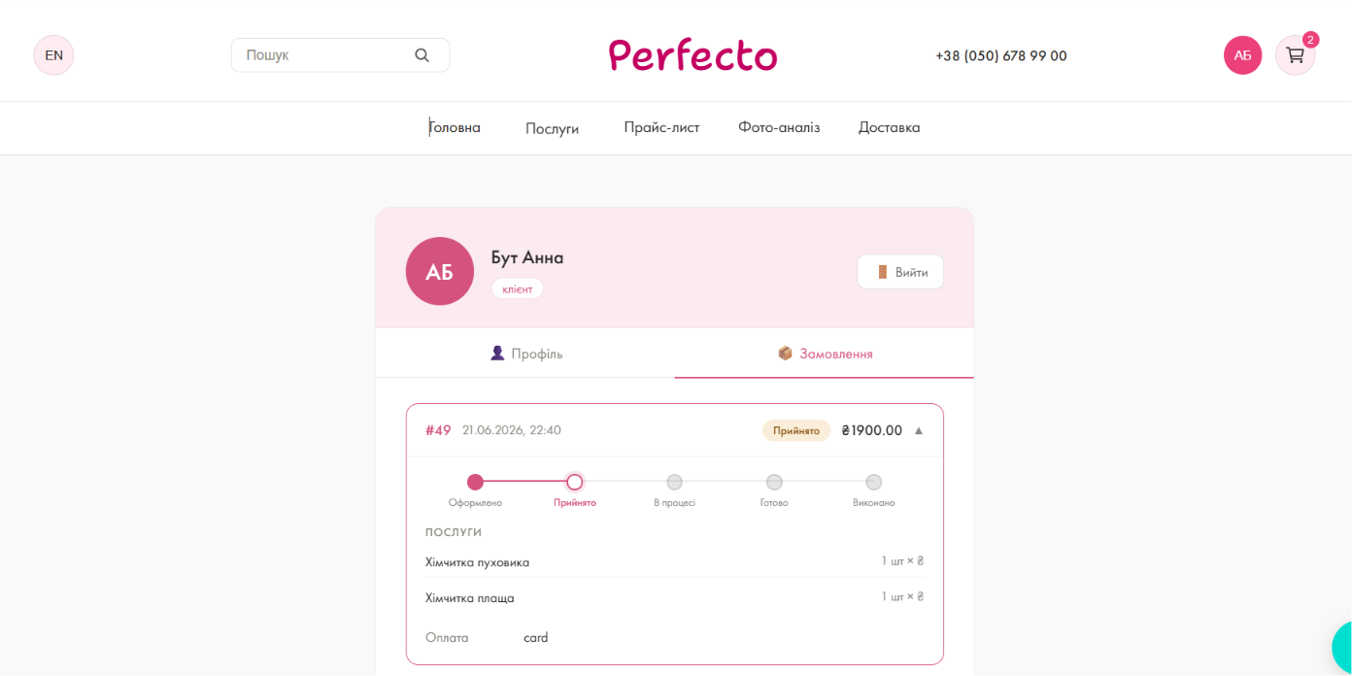
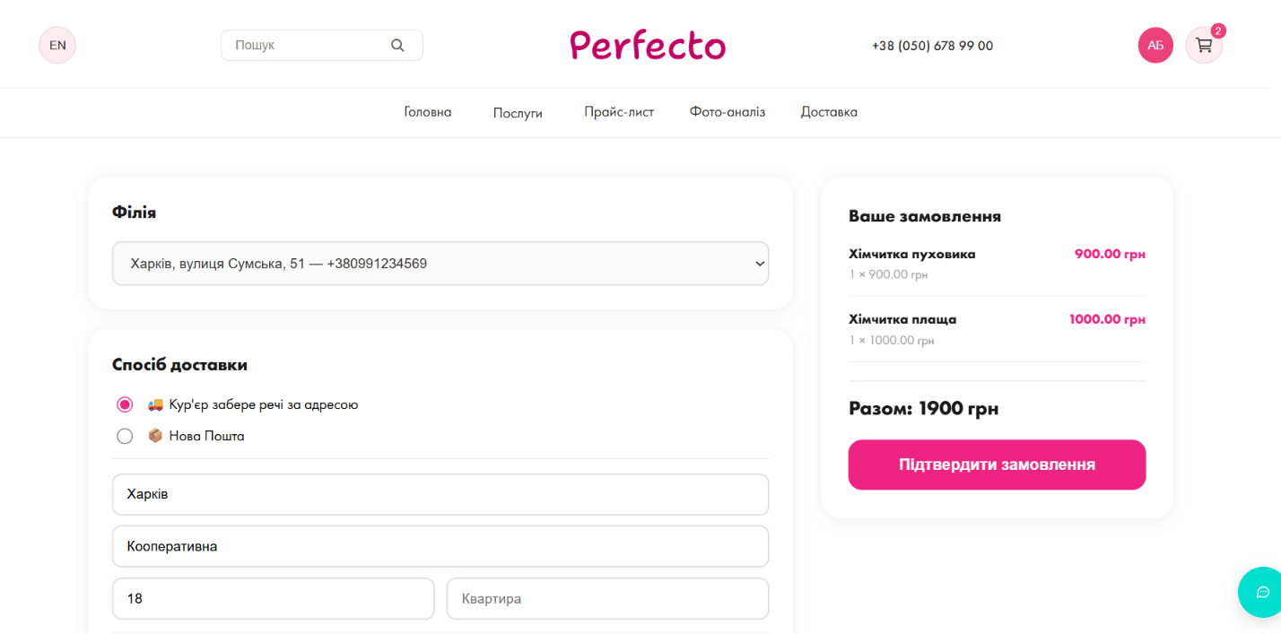
Інтерфейс користувача: клієнт
14

Slide 15
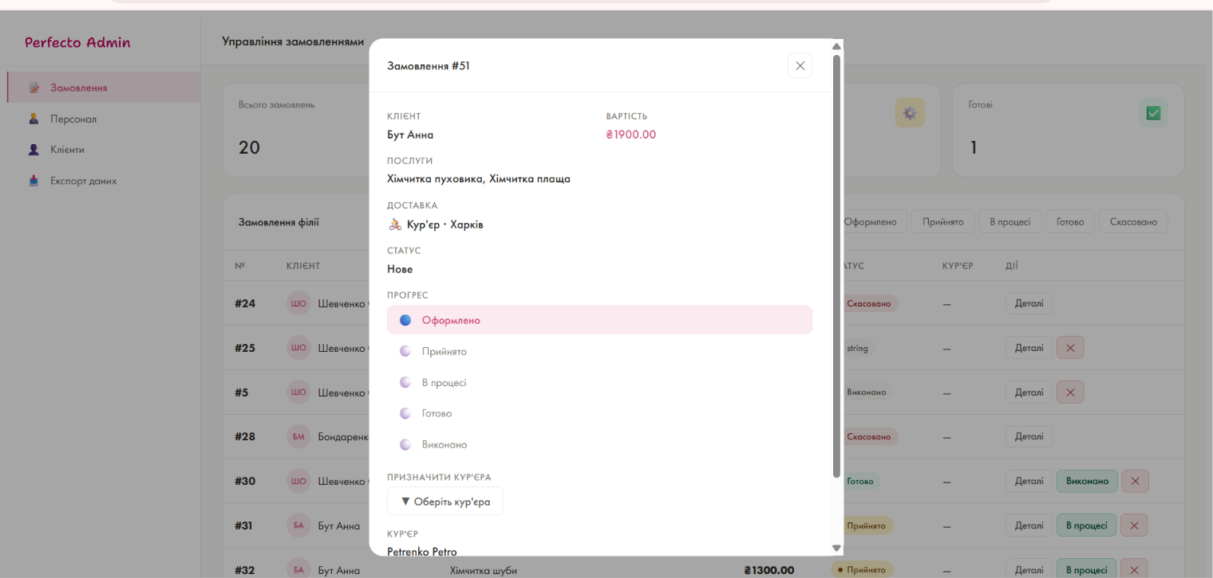
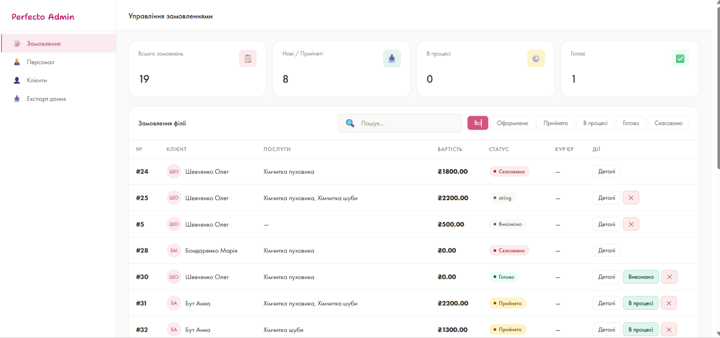
Інтерфейс користувача: адміністратор
15

Slide 16
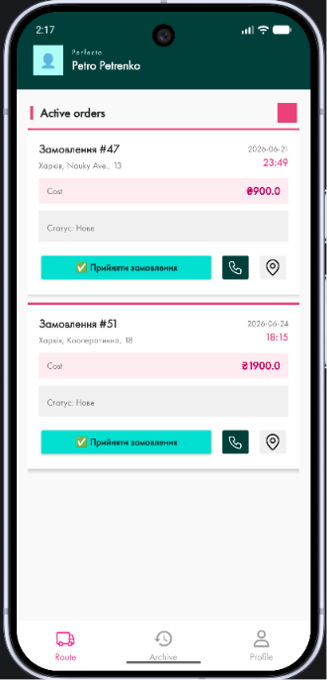
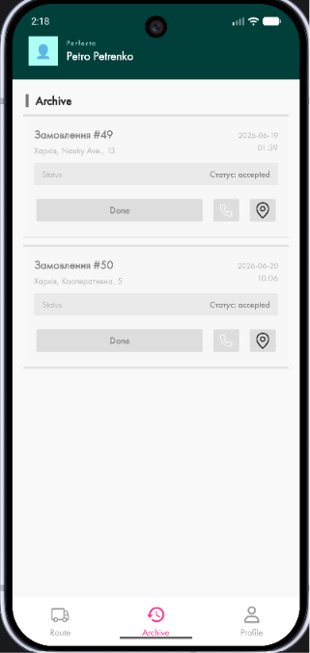
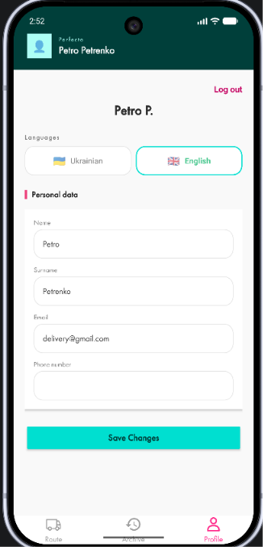
Інтерфейс користувача: кур’єр
16

Slide 17
Підсумки
Реалізована система
Серверна частина на FastAPI, веб-клієнт на React і мобільний Android-додаток для кур'єрів
Бізнес-процеси: оформлення замовлень, призначення кур'єрів, відстеження статусів, експорт звітності
Розгортання на Microsoft Azure — готовність до використання в реальних умовах
Практичне застосування
Автоматизація прийому та обробки замовлень, управління персоналом і логістики для підприємств побутових послуг
Відкритий REST API для інтеграції з платіжними системами, CRM та сервісами SMS-сповіщень
Подальший розвиток
Інтеграція ШІ-асистента з аналізом фотографій виробів
Реалізація онлайн-оплати
Push-сповіщення в Android-застосунку
17

